Slide 1
Żywienie w okresie ciąży i karmienia piersią
Olga Kijora-Jaroszewska, Paweł Szewczyk
Zakład Dietetyki, Katedra Gastroenterologii i Hepatologii UMW

Slide 2
JEDZ DLA DWOJGA, NIE „ZA DWÓCH”
I TRYSMESTR
II TRYMESTR
III TRYMESTR
KARMIENIE PIERSIĄ
+ 540kcal
zapotrzebowanie energetyczne pozostaje niezmienione – wynosi tyle ile przed ciążą
+ 360kcal
+ 475kcal
(rozmiar dodatkowego posiłku zwiększamy do rozmiarów normalnego śniadania lub włączamy 2 większe przekąski)
(to dodatkowy posiłek rozmiarów małego śniadania lub 2 niewielkie przekąski)
(to dodatkowy posiłek zbliżony do normalnego śniadania lub 2 większe przekąski)

Slide 3

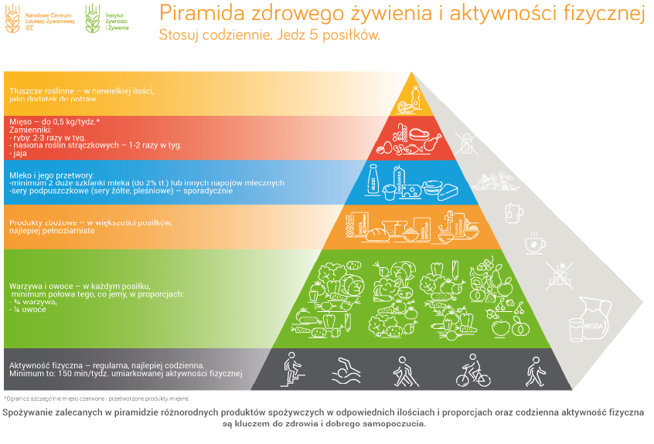
Pamiętaj o piramidzie zdrowego żywienia!
Dotyczy ona w tym samym stopniu całej populacji, co kobiet w ciąży i karmiących!

Slide 4
PROPORCJE NA TALERZU

Slide 5
Mikroskładniki szczególnie ważne podczas ciąży i laktacji
witaminy z grupy B oraz witamina A i E
zapotrzebowanie zwiększa się średnio o 30-40%
kwas foliowy i witamina B6
zapotrzebowanie wzrasta o połowę, odpowiednio: 600ug i 1,9mg
żelazo, jod, cynk
znacząco wzrasta zapotrzebowanie, odpowiednio: 27mg, 220 µg, 11mg
podczas laktacji zwiększa się również zapotrzebowanie na: witaminę C (120mg), jod (290ug) oraz potas (4000mg)
magnez
nieznacznie wzrasta zapotrzebowanie (360mg)

Slide 6
KALORYCZNOŚĆ POSIŁKÓW

Slide 7

Produkty, na które warto uważać podczas ciąży
Podczas ciąży najbardziej chcemy uniknąć zakażeń i zatruć. W praktyce oznacza to:
Eliminację:
surowego mięsa, surowych ryb, surowych jaj
dużych, drapieżnych, długowiecznych ryb (rekin, miecznik, tuńczyk)
produktów mlecznych na bazie mleka niepasteryzowanego
+ dodatkowo należy zrezygnować z alkoholu!
Dbałość o:
mycie warzyw i owoców
wybór produktów z prawidłową datą ważności do spożycia
odpowiednio długą i staranną obróbkę termiczną mięs, ryb i jaj

Slide 8

Produkty, na które warto uważać podczas karmienia piersią
Eliminujemy spożycie:
dużych, drapieżnych, długowiecznych ryb (rekin, miecznik, tuńczyk)
alkoholu!
Dbamy o:
urozmaicenie diety
dostarczanie produktów z wszystkich grup żywności na poziomie zalecanym w piramidzie zdrowego żywienia
Nie ma absolutnie potrzeby wprowadzania diet eliminacyjnych „na wszelki wypadek”!
Gdy zauważysz u swojego dziecka wysypkę, spadek masy ciała lub niechęć do jedzenia skonsultuj się z lekarzem i dietetykiem, zanim rozpoczniesz jakąkolwiek dietę eliminacyjną!

Slide 9
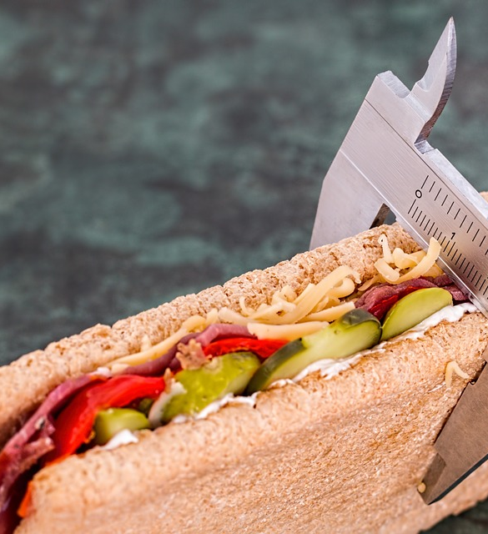
Dlaczego należy dbać o prawidłowe spożycie energii?
Nadmierna podaż kalorii prowadzi do nieprawidłowego przyrostu masy ciała
Nadwaga może przerodzić się w otyłość, której konsekwencją są istotne powikłania zdrowotne, m.in.:
  Niealkoholowa, stłuszczeniowa choroba wątroby
  Kamica pęcherzyka żółciowego
  Zaburzenia gospodarki węglowodanowej-cukrzyca
  Zaburzenia lipidowe
  Choroby układu sercowo-naczyniowego

Slide 10
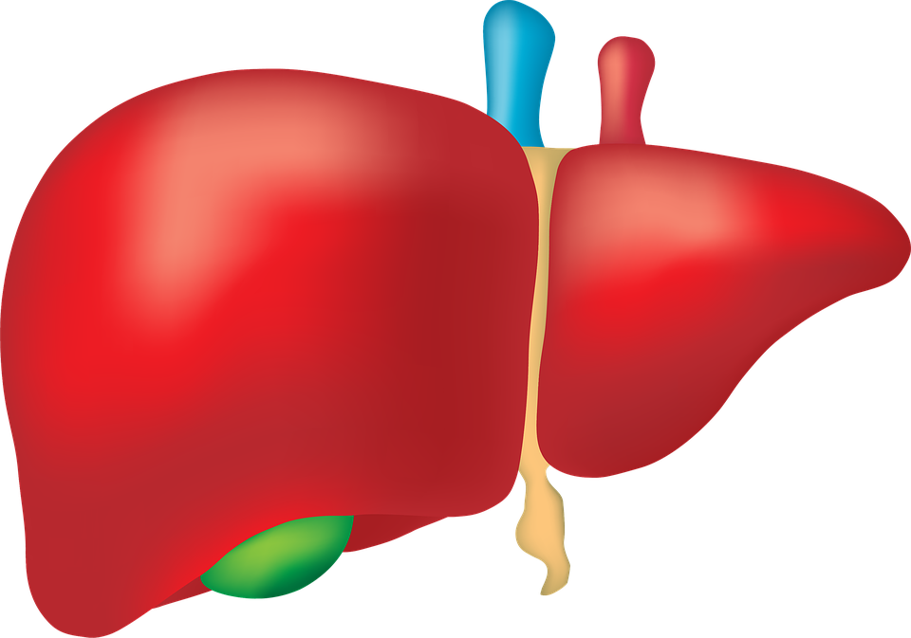
Niealkoholowa stłuszczeniowa choroba wątroby (NAFLD)
Wynika przede wszystkim z nadkonsumpcji energii (kalorii) i fruktozy*
  Istotnym źródłem fruktozy są napoje słodzone i cukier stołowy
Dotyka nawet 20-30% społeczeństwa
Może prowadzić do choroby zapalnej wątroby, jej niewydolności, marskości i raka wątrobowokomórkowego
Najistotniejszym elementem prewencji i leczenia NAFLD jest odpowiednia podaż kalorii, zróżnicowana, nieprzetworzona dieta i regularna aktywność fizyczna

Slide 11

Kamica żółciowa
Polega na wytrącaniu „kamieni” (twardych złogów) w pęcherzyku, a czasem także drogach żółciowych
  Zbudowane są z cholesterolu i/lub barwników żółciowych, białek oraz jonów
Szczególnie narażone na rozwój kamicy są osoby otyłe, ze współwystępującą cukrzycą, podwyższonym poziomem trójglicerydów oraz kobiety w ciąży
Kamica żółciowa dotyka nawet co 5 mieszkańca Europy Zachodniej – wśród kobiet notuje się 4-5% więcej zachorowań
Podstawową metodą prewencji kamicy żółciowej jest zapobieganie nadmiernej masie ciała, poprzez stosowanie odpowiednio zbilansowanej, zróżnicowanej i nieprzetworzonej diety oraz zażywania regularnej aktywności fizycznej

Slide 12

Zaburzenia gospodarki węglowodanowej
Nadkonsumpcja energii i żywności przetworzonej sprzyja rozwojowi zaburzeń gospodarki węglowodanowej
U kobiet podczas II trymestru ciąży istnieje zwiększone ryzyko rozwoju cukrzycy (tzw. „cukrzyca ciążowa”)
  W celu wykrycia możliwych zaburzeń w 24-26tyg. ciąży powinno się wykonać doustny test obciążenia glukozą
Podstawowe działania prewencyjne obejmują spożywanie produktów niskoprzetworzonych, ograniczenie spożycia tłuszczów nasyconych i cukrów prostych i regularną aktywność fizyczną

Slide 13

Cukrzyca ciężarnych
Brak kontroli nad poziomem cukru we krwi może prowadzić do:
  powikłań w czasie ciąży i porodu
  zbyt dużej masy urodzeniowej
  niedorozwoju narządów płodu
Dieta u ciężarnych z rozpoznaną cukrzycą ciężarnych powinna opierać się na produktach niskoprzetworzonych
  Produkty węglowodanowe o niskim indeksie glikemicznym
    40-50% dziennej dawki kalorii
  Źródła tłuszczu (gł. tłuszczów nienasyconych)
    20-30% dziennej dawki kalorii
  Istotne ilości białka, wyższe niż w populacji ogólnej
    30% dziennej dawki kalorii – 1,3g/kg masy ciała ciężarnej

Slide 14

Zaburzenia lipidowe i choroby układu sercowo-naczyniowego
Nieodpowiednio zbilansowana dieta (nadmiar tłuszczów nasyconych, cukrów prostych i kalorii) może prowadzić do rozwoju zaburzeń lipidowych i wynikłych z otyłości powikłań kardiologicznych
Nadmierna masa ciała może prowadzić do powikłań sercowo naczyniowych jak np.:
  Nadciśnienie tętnicze (w tym stan przedrzucawkowy w ciąży)
  Zaburzenia rytmu serca
  Choroba niedokrwienna serca
  Żylna choroba zakrzepowo-zatorowa
  Niewydolność serca
Podstawowym działaniem prewencyjnym i leczniczym jest osiągnięcie/utrzymanie prawidłowej masy ciała, regularna aktywność fizyczna
W walce z nadciśnieniem najlepsze rezultaty osiągano stosując model diety DASH

Slide 15
Po więcej przydatnych informacji zapraszamy na stronę Narodowego Centrum Edukacji Żywieniowej
www.ncez.pl

